Slide 1
A demokratikus viszonyok megteremtése és kiépítése Magyarországon
Történelem 8. osztály tankönyvhöz
FI-504010801/1
Összefoglalás

Slide 2
Maczkó András Pécs
Demokratikus viszonyok kiépítése
FI – 504010801/1 Történelem 8. osztály tankönyv
LINK 1
Power Point bemutató Történelem tk. 32 – 33.
LINK 2
Power Point bemutató Történelem tk. 34 – 36.
LINK 3
Learning Apps gyakorló feladat – rendszerváltás eseményei
LINK 4
Learning Apps gyakorló feladat – pártok
LINK 5
Redmenta feladatsorok – honlap 8. évfolyam utolsó 7 feladat
LINK 6
Learning Apps - miniszterelnökök
LINK 7
Digitális tanórák videói – honlap 8. évfolyam videók a tananyagokhoz
LINK 8
Power Point bemutató összefoglaló óra anyaga
LINK 9

Slide 3
Maczkó András Pécs
Demokratikus viszonyok kiépítése
1. Melyik történt napjainkhoz képest régebben a kettő közül az A, vagy a B oszlopban történt esemény? Ha a helyes megoldásra kattint, megjelenik a megoldás középen!
A oszlop eseménye | Meg-oldás | B oszlop eseménye
Nagy Imre és társainak ünnepélyes újratemetése
A
Kádár János halála
Nemzeti Kerekasztal létrehozása
A
Nagy Imre és társainak ünnepélyes újratemetése
Az orosz csapatok kivonulása
B
Ellenzéki Kerekasztal létrejötte
Első szabad országgyűlési választások
A
Első szabad önkormányzati választások
Hatályba lépnek az Alkotmánymódosítások
B
Határozat az Alkotmánybíróság felállításáról
Kikiáltják a harmadik Magyar Köztársaságot
B
Megkezdődik a nyugati műszaki határzár lebontása
Kádár János halála
A
Kimondják az MSZMP feloszlatást

Slide 4
Maczkó András Pécs
Demokratikus viszonyok kiépítése
2. Melyik párt rövidítésére ismer? A helyes megoldásért kattintson a párt rövidített nevére!
Rövidítés | Párt neve
MSZMP
Magyar Szocialista Munkáspárt
MSZP
Magyar Szocialista Párt
MDF
Magyar Demokrata Fórum
FIDESZ
Fiatal Demokraták Szövetsége Magyar Polgári Szövetség
SZDSZ
Szabad Demokraták Szövetsége
FKGP
Független Kisgazda-, Földmunkás- és Polgári Párt
KDNP
Kereszténydemokrata Néppárt
MLP
Magyar Liberális Párt
LMP
Lehet Más a Politika – Magyarország Zöld Pártja
DK
Demokratikus Koalíció
Jobbik
Jobbik Magyarországért Mozgalom
Mi Hazánk
Mi Hazánk Mozgalom

Slide 5
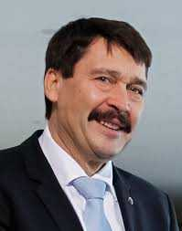
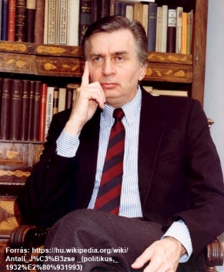
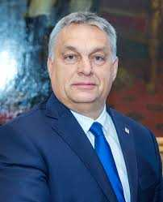
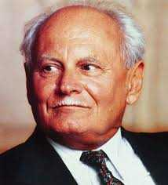
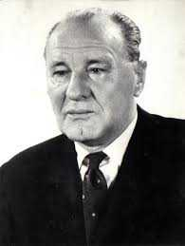
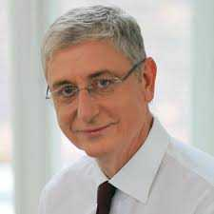
Maczkó András Pécs
Demokratikus viszonyok kiépítése
4. Párosítsa a képeket és a személyek nevét? A helyes megoldásért kattintson a képre!
Kádár János
Orbán Viktor
Gyurcsány Ferenc
Antall József
Áder János
Göncz Árpád

Slide 6
Maczkó András Pécs
Demokratikus viszonyok kiépítése
5. Egészítse ki a szöveget! A helyes megoldásért kattintson a hiányzó részre!
_1 (hány)_
negyven
Az 1940-es évek végétől kezdődő államosítások után több mint év elteltével az eredeti tulajdonuk visszaadása is megoldhatatlan lett volna. Ezért veszteségeiket úgy orvosolták, hogy az államtól igényelhettek, a tőlük elvett vagyon értékének arányában. Kb. 1,8 millió igény érkezett. Ha az egykor elvett tulajdon értéke nem haladta meg a , akkor a tulajdonos (vagy örököse) a teljes érteket megkapta kárpótlási jegyben. E fölött azonban a kárpótlás mértéke erősen csökkent. Minél nagyobb értékű volt egykori tulajdon, az érte kapott a kárpótlási jegyek annál kisebb mértékben fedezték azt. A korábbi tulajdonlást kellett igazolni. A kárpótlási jegyekkel , házat, lakást, üzletrészt, vállalti részvényt, vagyontárgyakat és életjáradékot lehetett vásárolni. Idővel felgyorsul a privatizáció, s a jegyekkel egyesek értékes tulajdont szerezhettek. Így a kárpótlás is hozzájárult a vagyonos befektetői réteg megerősödéséhez.
____2 (mit)______
kárpótlási jegyeket
____3 (hány)___
200 ezer forintot
__4 (mivel)__
okmányokkal
__5 (mit)___
termőföldet

Slide 7
Maczkó András Pécs
Demokratikus viszonyok kiépítése
6. Párosítsa a magyar, vagy magyar származású személyeket és amiről ismertek! A helyes megoldásért kattintson a személy nevére!
Személyek
Miről ismert
„Bűvös” kocka feltalálója
Golyóstoll feltalálója
C-vitamin feltalálója
Digitális számítógép elvi alapjai
Sorstalanság írója
Neumann János
Szent-Györgyi Albert
Kertész Imre
Rubik Ernő
Bíró Zoltán

Slide 8
Maczkó András Pécs
Demokratikus viszonyok kiépítése
6. Döntse el, Hogy I (igaz) vagy H (hamis) az állítás! Megoldásért kattintson az állítás számára!
Állítás | I/H
A trianoni békediktátum után hazánkban a nemzetiségek aránya 10 % alá csökkent.
Magyarországon a legnagyobb lélekszámú nemzetiségi népcsoport a cigányság.
A nemzetiségi törvényben az arabot, az oroszt és a kínait is honos nemzetiségként ismerik el.
A világban élő magyarok számát több, mint 20 millióra becsülik.
Romániában él a legnagyobb lélekszámú magyar nemzetiség.
A honosítási törvény lehetővé teszi a magyar állampolgárság felvételét.
A magyar állampolgárság felvétele nem jár együtt a szavazati joggal.
A Duna Televízió műholdas magyar adásokkal szolgálja a határokon túli magyarok igényeit.
1.
I
2.
I
3.
H
4.
H
5.
I
6.
I
7.
H
8.
I

